Slide 1
Cinquième Chapitre 8: Quatrième proportionnelle
M. FELT

Slide 2

Chapitre 8: Quatrième proportionnelle

Slide 3

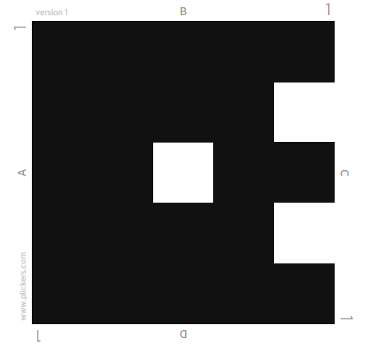
Calcul mental ( Plickers )

Slide 4

Calcul mental ( rappels )
Question 1: Pour faire un gâteau, il faut $3$ œufs et $80g$ de farine Quelle quantité de farine est nécessaire pour $3$ gâteaux…
A | B | C | D
80g | 240g | 300g | Aucune de ces propositions

Slide 5
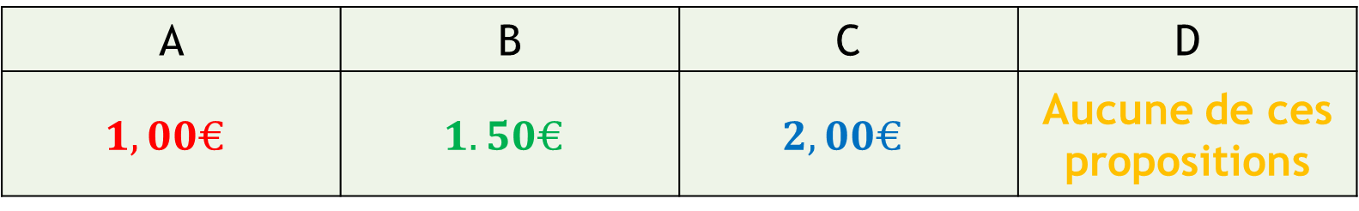

Calcul mental ( rappels )
Question 2: Si $4$ œufs coutent $1$€, combien coutent $8$ œufs
A | B | C | D
$$1,00€$$ | $$1.50€$$ | $$2,00€$$ | Aucune de ces propositions

Slide 6
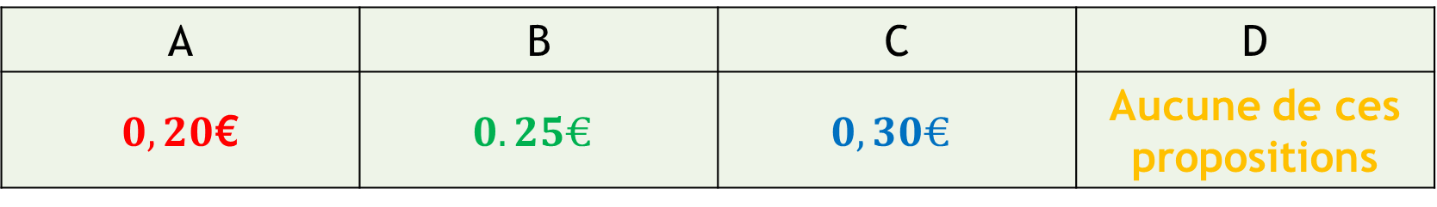

Calcul mental ( rappels )
Question 3: Un magasin affiche $1€$ les 4 œufs, $2€$ les $10$. Quel est le prix d’un œuf ?
A | B | C | D
$0,20$€ | $$0.25€$$ | $$0,30€$$ | Aucune de ces propositions

Slide 7
Calcul mental
Question 4: Dominic a gagné 30 €uros pour 2 heures de travail? Daniel a gagné 40 €uros pour 3 heures de travail? Qui est le mieux payé ?
A | B | C | D
Dominic | Daniel | Égalité | On ne peut pas savoir

Slide 8


I. Proportionnalité
1. Définition:
Deux grandeurs sont proportionnelles si les valeurs de l’une s’obtiennent en multipliant les valeurs de l’autre par un même nombre appelé coefficient de proportionnalité.
Exemple 1:
Prix d’une baguette: 0,90€
Nombre de baguettes | 0 | 1 | 2 | 3 | 4 | 5
Prix a payer (€)
$$×0,90$$
0
0,90
1,80
2,70
3,60
4,50

Slide 9
I. Proportionnalité
1. Définition:
Deux grandeurs sont proportionnelles si les valeurs de l’une s’obtiennent en multipliant les valeurs de l’autre par un même nombre appelé coefficient de proportionnalité.
Exemple 2:
Prix d’une baguette: 0,90€
3 achetées, 1 offerte
Nombre de baguettes | 0 | 1 | 2 | 3 | 4 | 5
Prix a payer (€)
Pas de proportionnalité
0
0,90
1,80
2,70
2,70
3,60

Slide 10
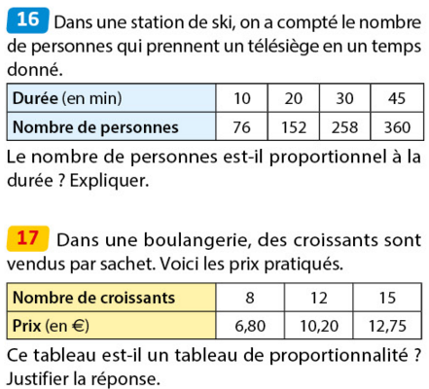
Exercice 16 et 17 page 269

Slide 11
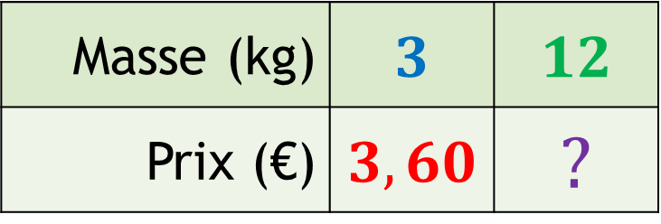
II. Quatrième proportionnelle
Vocabulaire:
Dans un tableau de proportionnalité, lorsqu’on connait trois nombres non nuls, on peut calculer le quatrième nombre manquant.
Masse (kg) | $$3$$ | $$12$$
Prix (€) | $$3,60$$ | $$?$$
Quatrième proportionnelle.

Slide 12
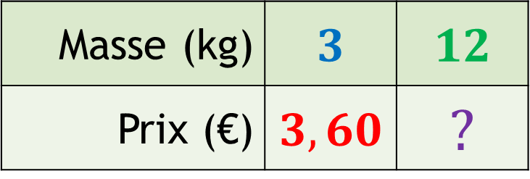

II. Quatrième proportionnelle
Méthode 1:
On devine le coefficient de proportionnalité.
Masse (kg) | $$3$$ | $$12$$
Prix (€) | $$3,60$$ | $$?$$
$$×1,2$$

Slide 13

II. Quatrième proportionnelle
Méthode 2:
Multiplication d’une quantité.
$$×4$$
Masse (kg) | $$3$$ | $$12$$
Prix (€) | $$3,60$$ | $$?$$

Slide 14



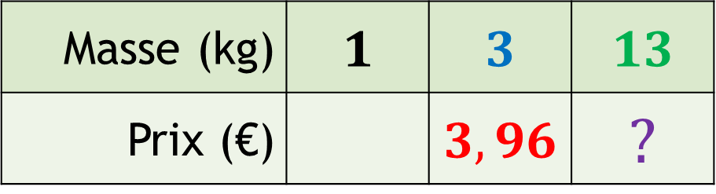

II. Quatrième proportionnelle
$$×13$$
Méthode 3:
Passage à l’unité,…
Masse (kg) | $$3$$ | $$13$$
Prix (€) | $$3,96$$ | $$?$$
Masse (kg) | $$1$$ | $$3$$ | $$13$$
Prix (€) |  | $$3,96$$ | $$?$$
$$?= \frac{3,96}{3}×13$$
$$:3$$

Slide 15
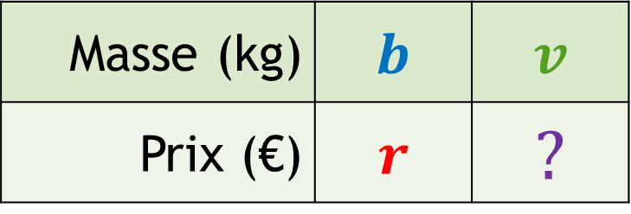

II. Quatrième proportionnelle
Méthode 4:
Masse (kg) | $$b$$ | $$v$$
Prix (€) | $$r$$ | $$?$$
$$?= \frac{r×v}{b}$$

Slide 16

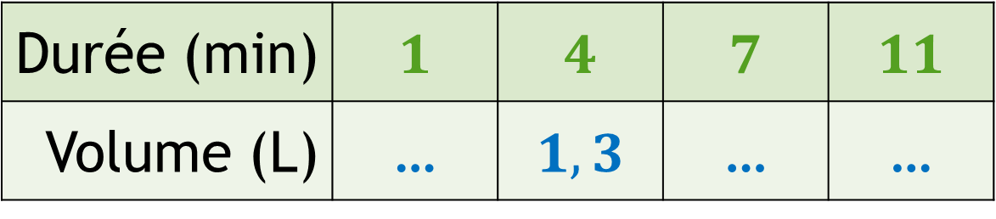
Exercice
Compléter le tableau de proportionnalité
Durée (min) | $$1$$ | $$4$$ | $$7$$ | $$11$$
Volume (L) | … | $$1,3$$ | … | …
$×$ …

Slide 17
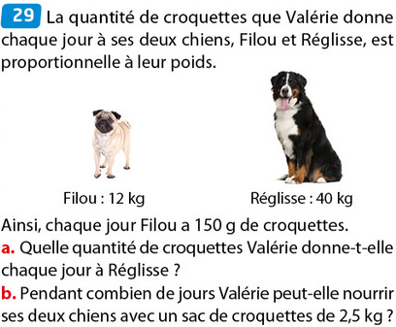
Exercice 29 page 270

Slide 18
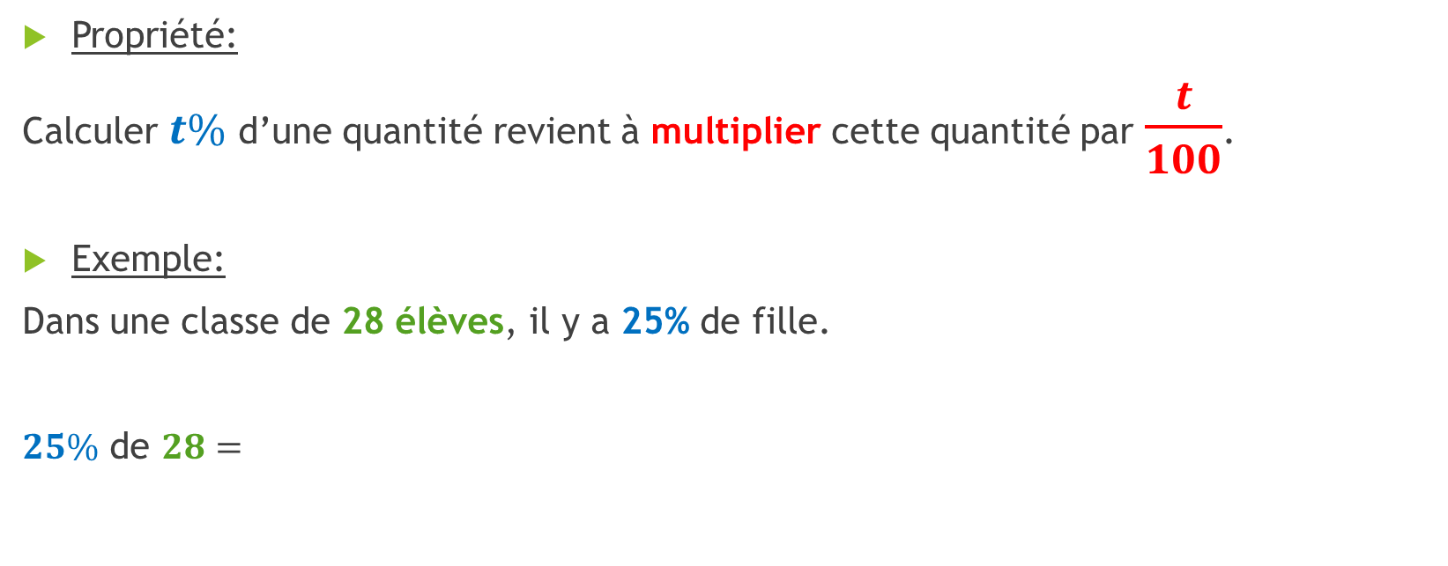


III. Pourcentage
Propriété:
Calculer $t\%$ d’une quantité revient à multiplier cette quantité par $\frac{t}{100}$.
Exemple:
Dans une classe de 28 élèves, il y a 25% de fille.
$25\%$ de $28=$
$$28×\frac{25}{100}=$$
$$7$$
Il y a 7 filles dans la classe.

Slide 19




III. Pourcentage
Méthode:
Pour calculer un pourcentage, on peut exprimer une proportion de dénominateur 100 ou utiliser un tableau de proportionnalité.
Exemple:
4 élèves sur 5 font du sport.
$$\frac{4}{5}=$$
Sportifs
Total
4
?
$$\frac{4×20}{5×20}=$$
$$\frac{80}{100}=$$
5
$$80\%$$
100
80% des élèves font du sport.

Slide 20
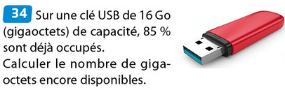
Exercice 34 page 270

Slide 21
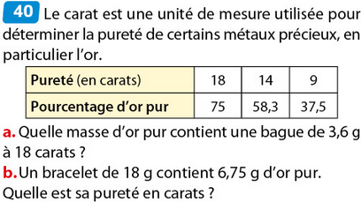
Exercice 40 page 271

Slide 22
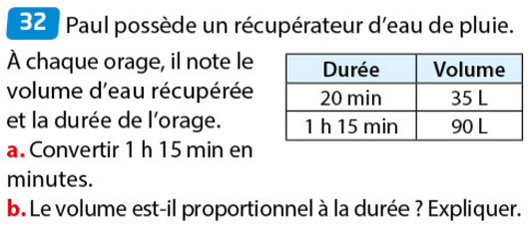
Exercice 32 page 270

Slide 23
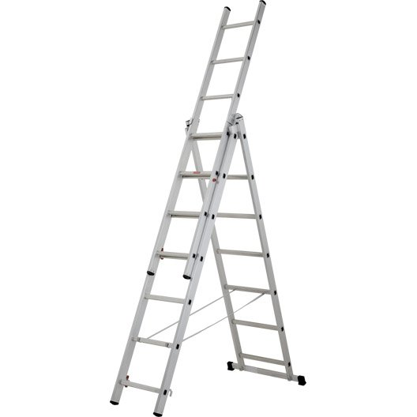

IV. Echelle
Définition:
L’échelle d’un plan est le coefficient de proportionnalité entre les distances sur le plan et les distances réelles, exprimées avec la même unité:
$$echelle: \frac{distance sur le plan}{distance réelle}$$

Slide 24
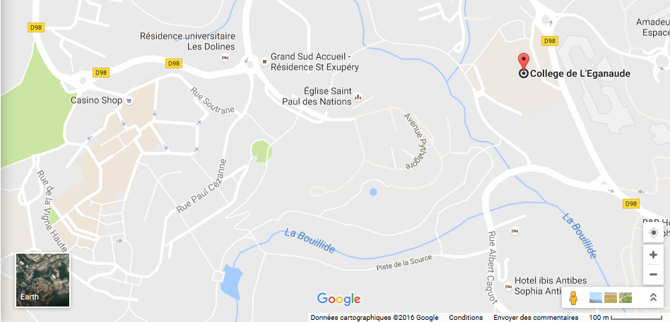
Exercice

Slide 25
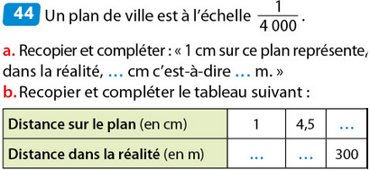
Exercice 44 page 271

Slide 26
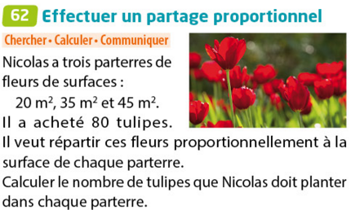
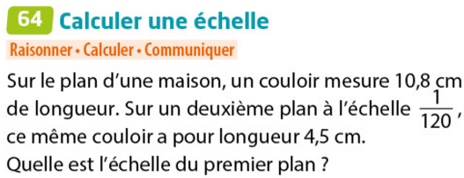
Exercices 62 et 64 page 273

Slide 27

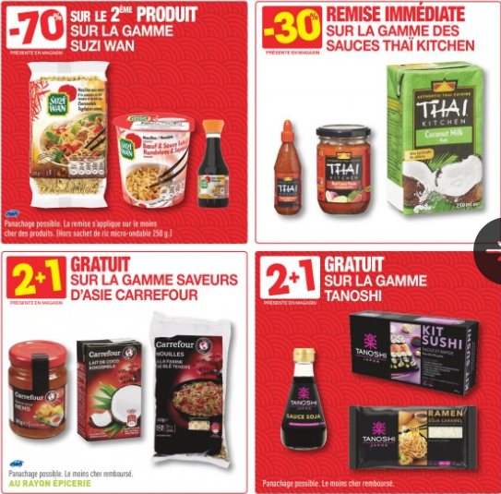
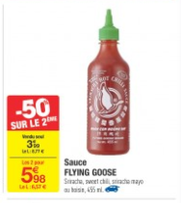
Les promotions
10 % de produit gratuit
+10 % de produit offert

